Slide 1
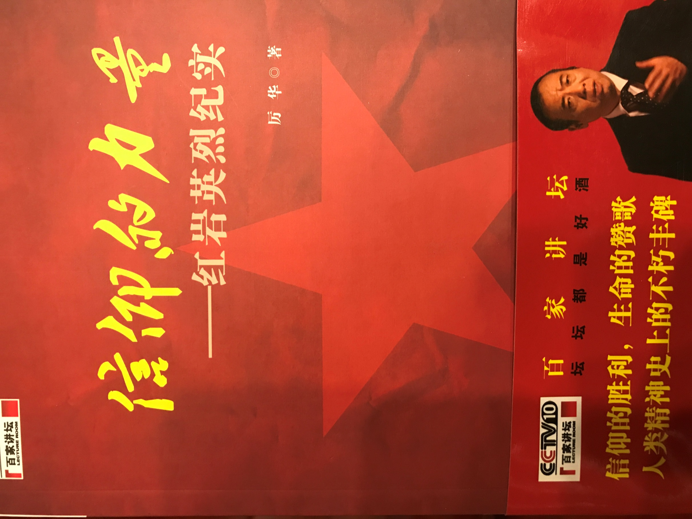

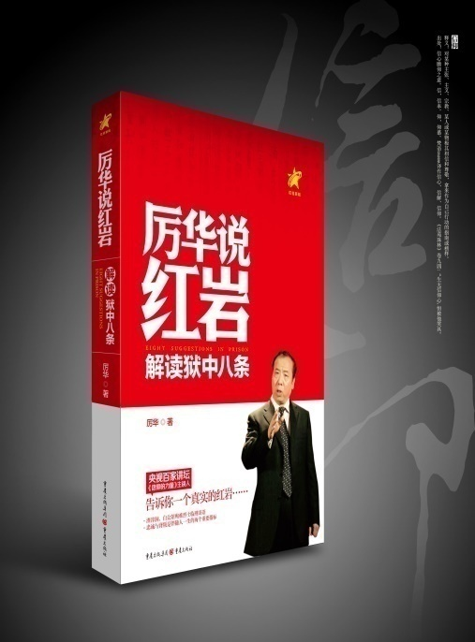
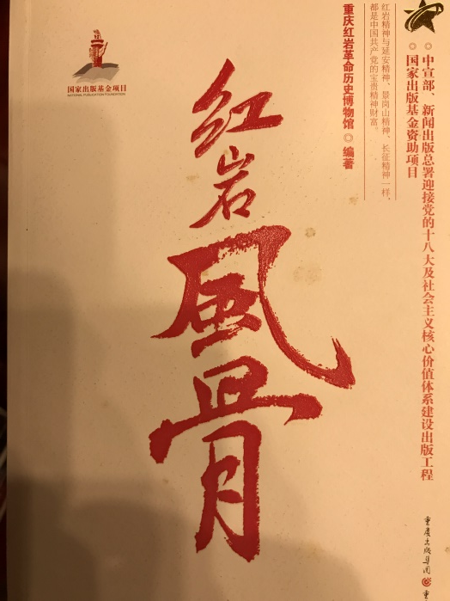

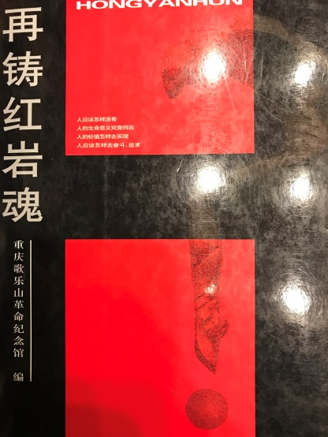
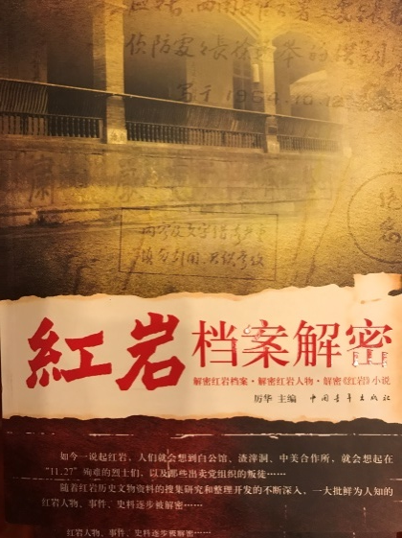
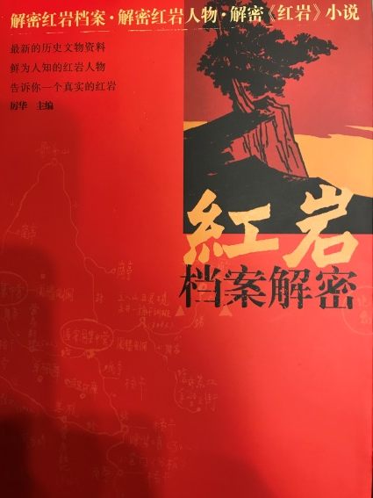
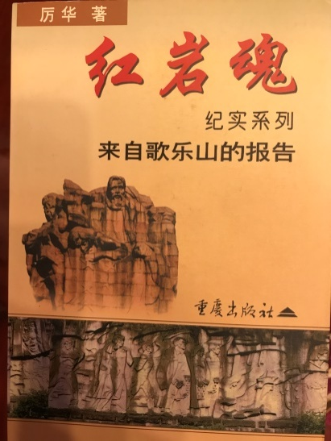

Slide 2
中国共产党人的初心和使命
红岩魂——信 仰 的 力 量
重庆红岩联线文化发展管理中心
重庆红岩革命历史博物馆
中国民主党派历史陈列馆
二级研究员：厉 华
13908327453 微信：hy19491127

Slide 3
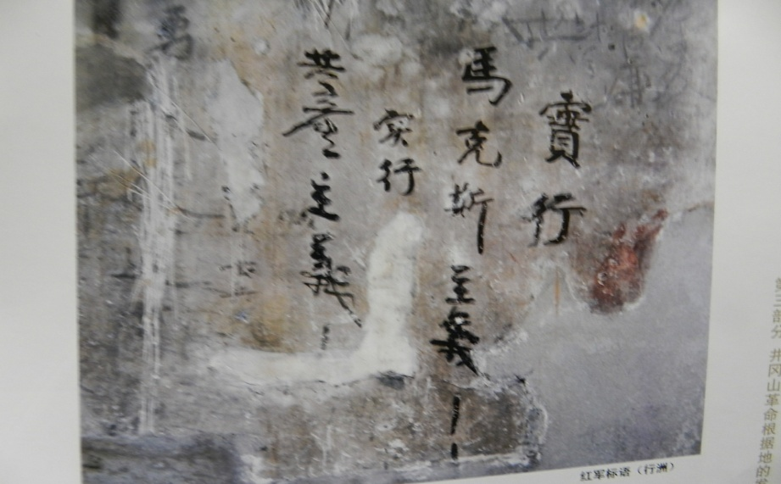
中共的政治主张
习总书记：
“我们党从成立起就把为共产主义、社会主义而奋斗确定为自己的纲领，坚定共产主义远大理想和中国特色社会主义共同理想，不断把为崇高理想奋斗的伟大实践推向前进。”

Slide 4
一、忠诚自己的政治选择
二、心存敬畏严守纪律
三、解读“狱中八条”
四、惨痛的历史——堡垒从内部攻破

Slide 5
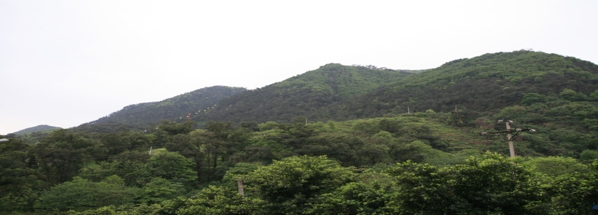
信仰的较量

Slide 6
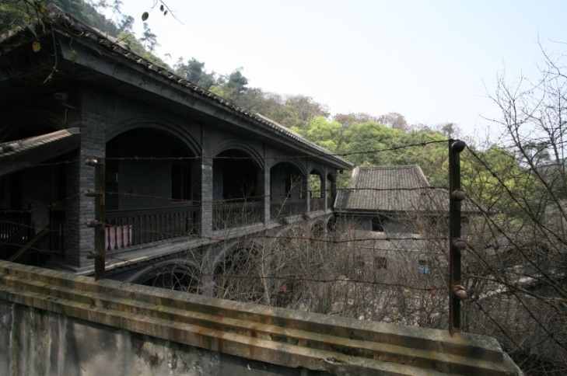

1939年国民党军统局设立
“白公馆”看守所
手掌般大的一块地坝，
箩筛般大的一块天；
二百多个不屈服的人，
锢禁在这高墙的小圈里面，
一把将军锁，
把世界分隔为两边
明其道不计其功
正其宜不谋其利
自觉、自警
自动、自省
政府痛惜你们背道而去，极望你们转头归来

Slide 7
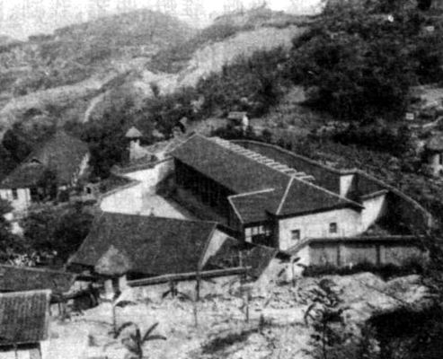
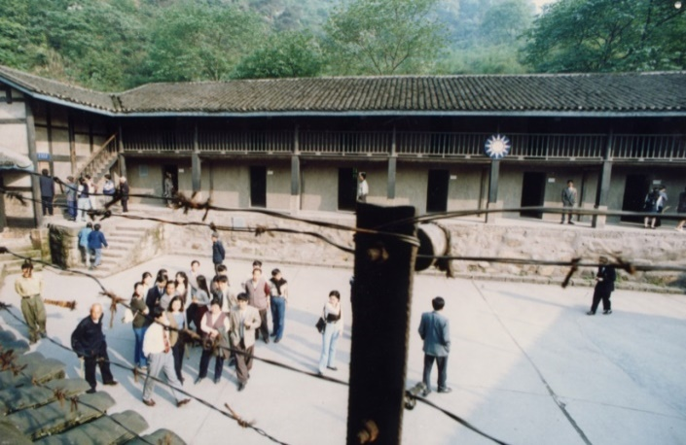
1943年，国民党西南长官公署行辕二处设立“渣滓洞”特别看守所
空气呵，
日光呵，
水呵……
成为有限度的给予。
人，被当作牲畜，
长年的关在阴湿的小屋里。
长着脚呀，眼前却没有路……
青春一去不复还，细细想想：认明此时与此地，切莫执迷
迷津无边，回头是岸
宁静忍耐，毋怨毋尤

Slide 8
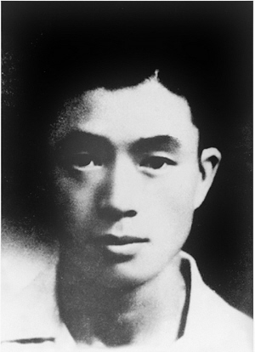
改造与反改造
为了免除下一代的苦难，
我们愿，愿把这牢底坐穿。
我们是天生的叛逆者，
我们要把这颠倒的乾坤扭转！
我们要把不合理的一切打翻！
今天，我们坐牢了，
坐牢又有什么稀罕？
为了免除下一代的苦难，
我们愿，
愿把这牢底坐穿！
何敬平烈士

Slide 9
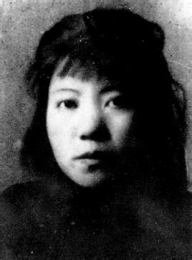
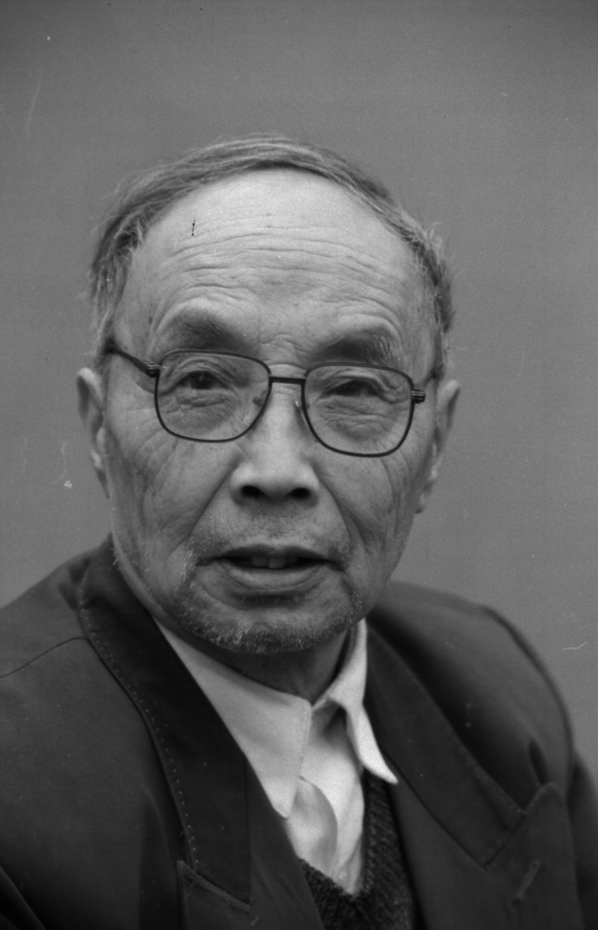
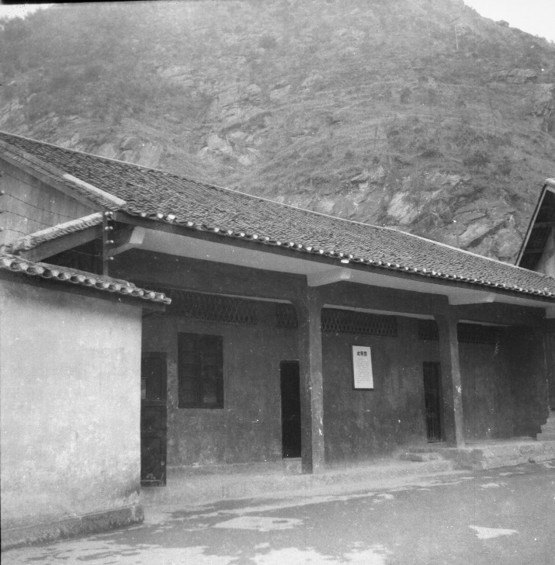
李青林烈士老虎凳折断大腿
策反看守黄茂才
关押渣滓洞期间，由于腿伤而长期卧病，但以顽强毅力和极大热忱参加狱中斗争，组织难友学习党的文件和革命理论，是女牢斗争的领导人之一。
1944年在川康绥靖公署做过文书，1948年调到了渣滓洞监狱做少尉看守

Slide 10
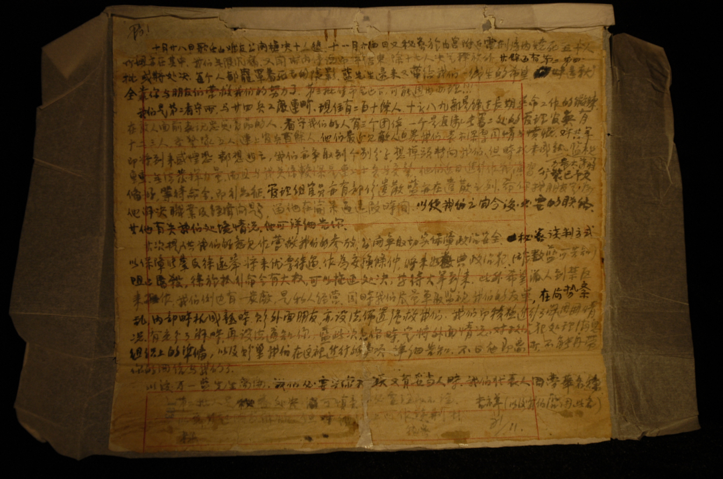
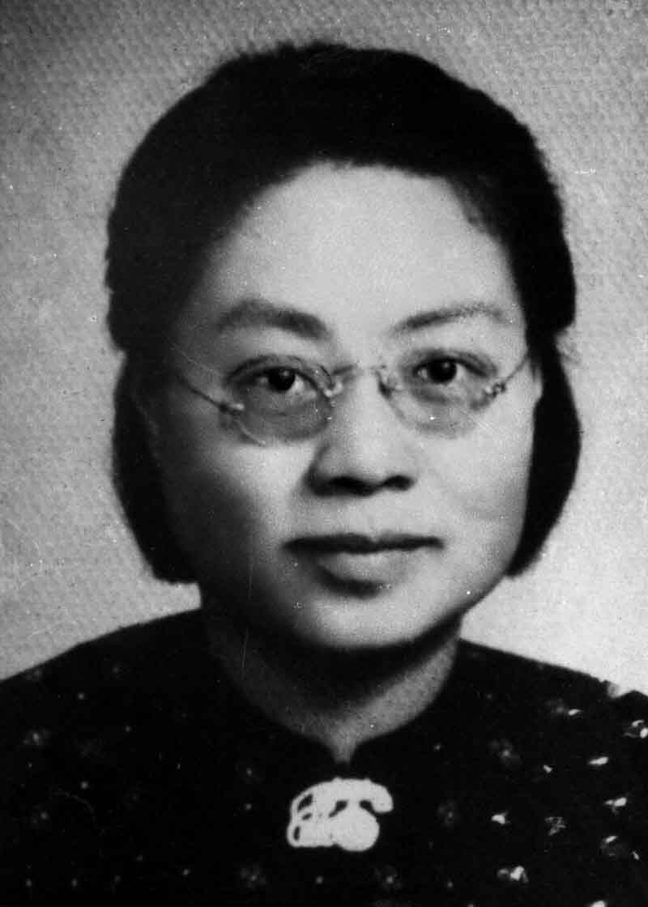
胡其芬带出的最后的报告

Slide 11
“10月28日，歌乐山难友（被）公开枪决十人后，11月14日又秘密于白宫附近电刑房内烧死50人（实为30人）竹姐（指江竹筠）亦在其中，我们无限沉痛。又闻所内传说即将结束，除17人决定释放外，其余还有第三批第四批或将处决。每个人都笼罩着死亡的阴影。兰先生（指黄茂材）归来又带给我们一线生的希望。这就全靠你与朋友营救我们的努力了。第三批传命令已下，可能周内办理！！！”

Slide 12
“其次，提供我们的意见，作营救我们参考。公开争取切实保障政治犯安全，秘密谈判方式，以保障张群及徐远举将来优厚待遇，作为将来交换条件。将来如点交政治犯（确数兰可告知），阻止屠杀，徐于执行命令有大权，可以拖延处决，等待大军到来。”

Slide 13
“兰此次见你时，定将外面情况，对政治犯处理消息，组织上的准备，以及盼望我们在这里进行的事项，详细告知。不日他将离所，不能再带你的回信与我们了。”
“以后，万一兰先生离开，我们必要与你接头又有妥当人时，我们代表人（用）“周梦华”名称。”
“第二批人是秘密处决，可慎重，不必要说即不说，以免引起朋友麻烦。但是对组织上可作秘密谈判材料。
吉祥 十一月二十一日”

Slide 14
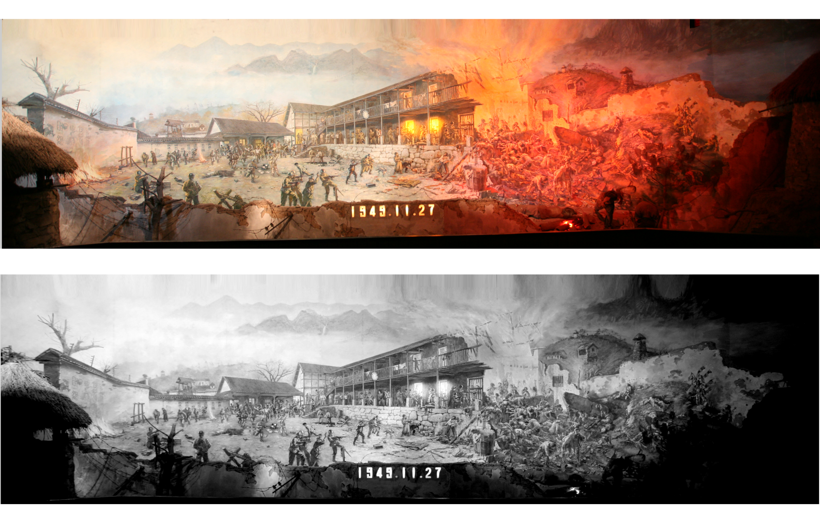
1949年重庆解放前国民党对关押在白公馆、渣滓洞监狱对革命志士实施大屠杀

Slide 15

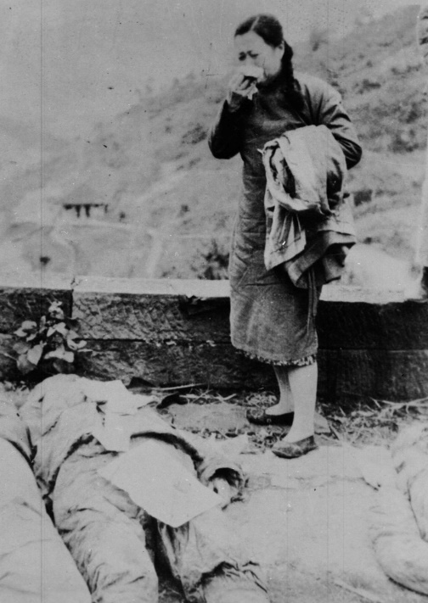
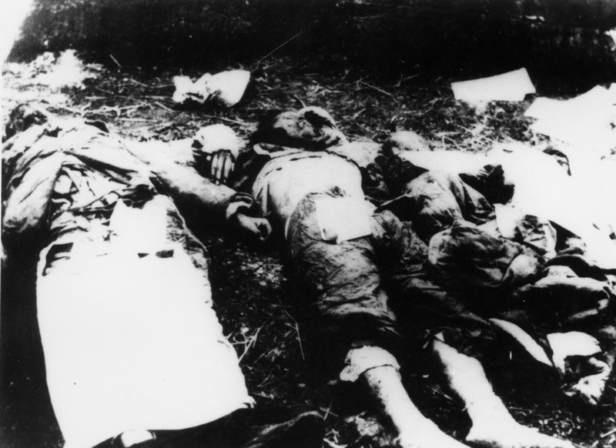
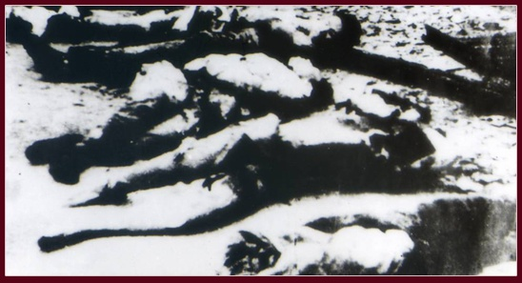
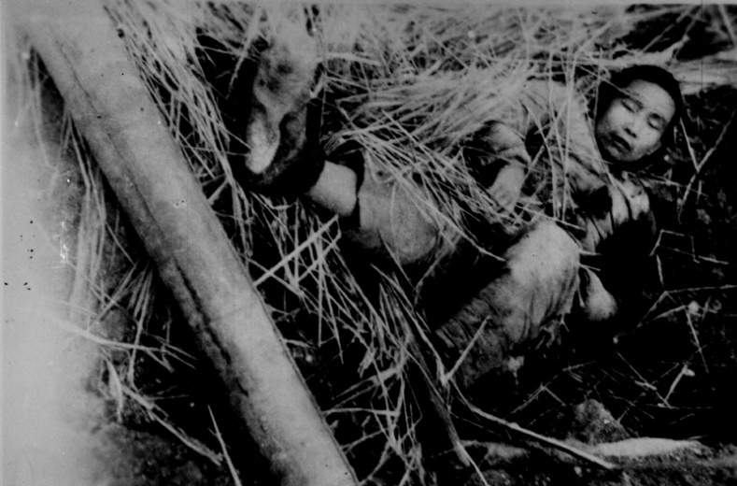
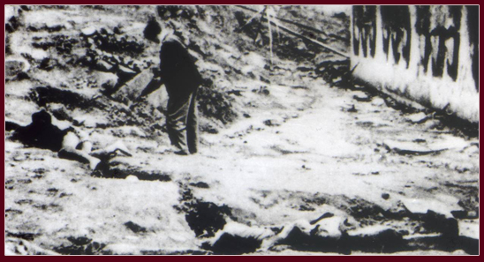
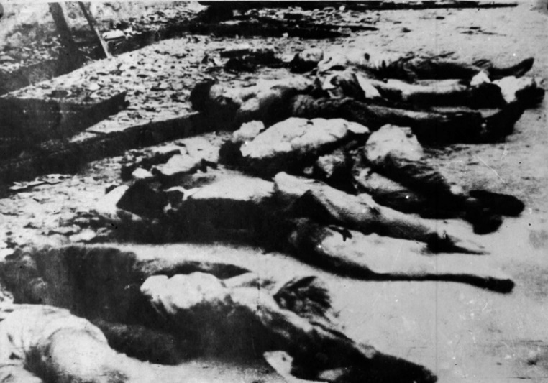
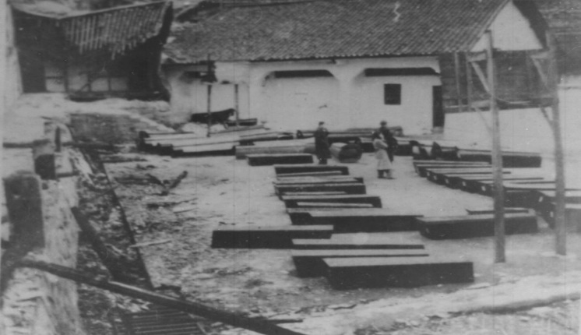

Slide 16
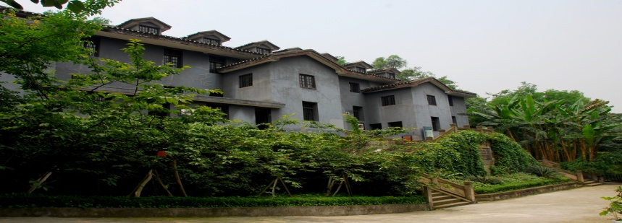
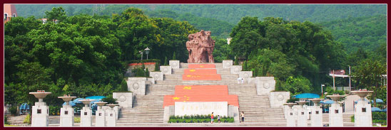
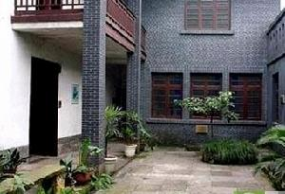
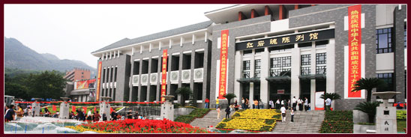
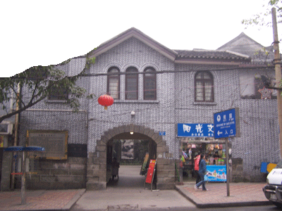
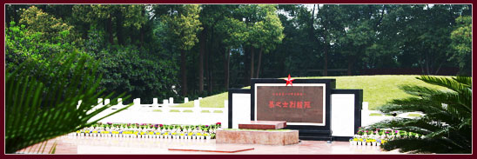

Slide 17
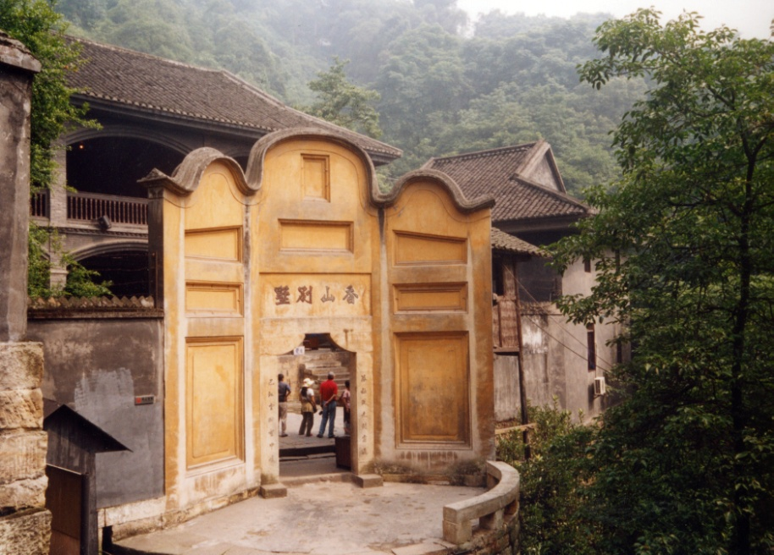
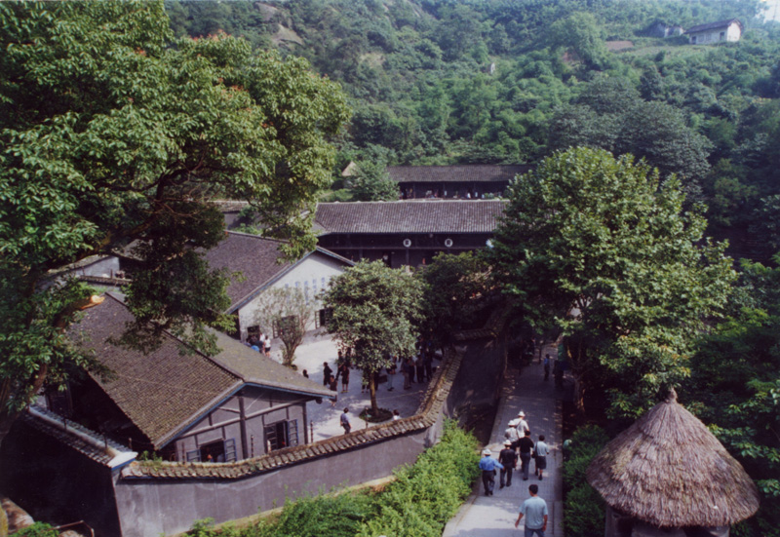
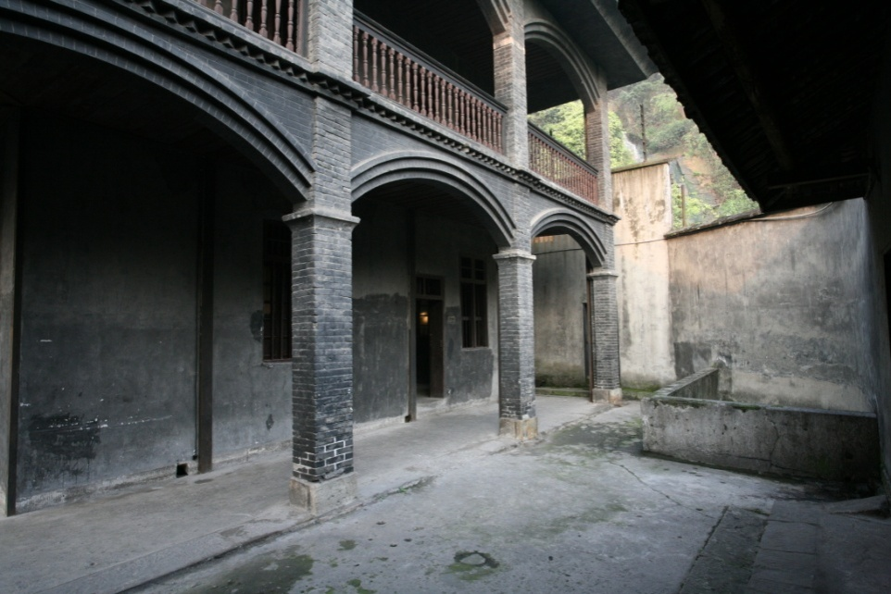
白公馆、渣滓洞监狱

Slide 18
习近平2018年3月14日参加人大重庆代表团审议时讲话指出：
……解放战争时期，众多被关押在渣滓洞、白公馆的中国共产党人经受住各种酷刑折磨，不折不挠，宁死不屈，凝结成“红岩精神” 。这说明，重庆有悠久的历史文化传统和优秀的人文精神积淀。

Slide 19
2020年最好的回答
我讲了2000多场红岩魂《信仰的力量》、《忠诚与背叛》的报告，听众与我讨论最多的就是：“今天的人不可能象他们那样敢于去献出生命！”、“现在的人难有他们那样的信仰！”
我也曾经认同：毕竟年代不一样了！
但是，庚子年的一只“黑天鹅”，彻底搅乱了中国人上百年来的传统喜庆，“新冠肺炎”威胁中国人的生命！

Slide 20
震惊世界的动作！
国家一声动员：4万多名医生连夜奔赴武汉，一省包一市，全国所有医疗物资和设备向湖北集结！
一个号召：14亿国人春节不出门，不计得失也不添乱！
一份责任：数百台挖掘机同时上阵，10天建个了火神山医院，12天建成了雷神山医院，很多工人不要工资就走了！

Slide 21
到战疫前线去

Slide 22
人民利益至上

Slide 23
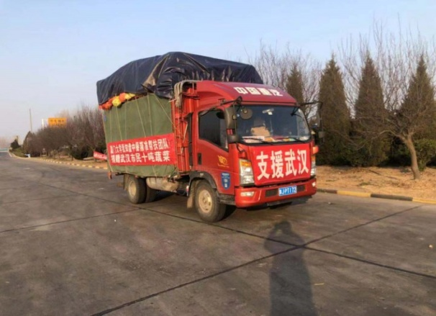
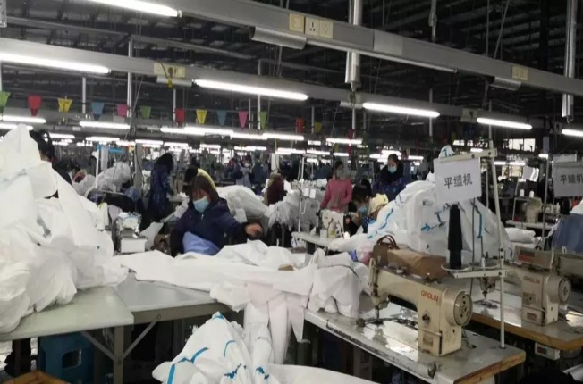
国家利益至上

Slide 24
一、忠诚自己的政治选择

Slide 25
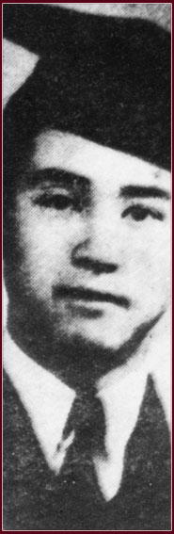
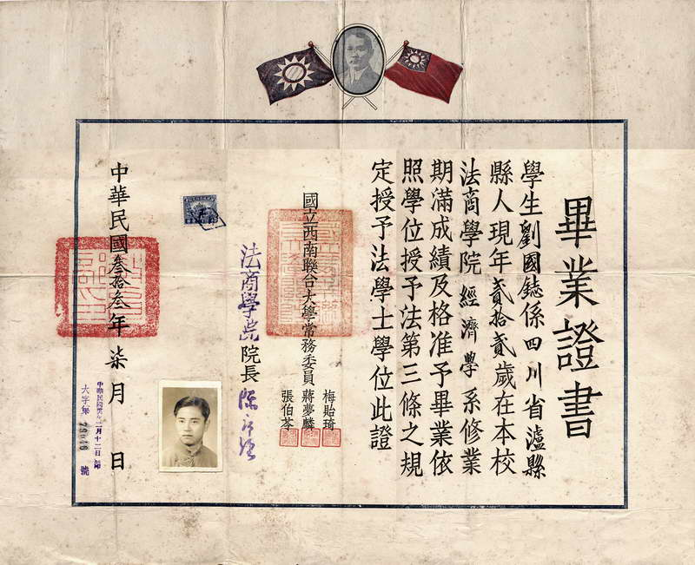
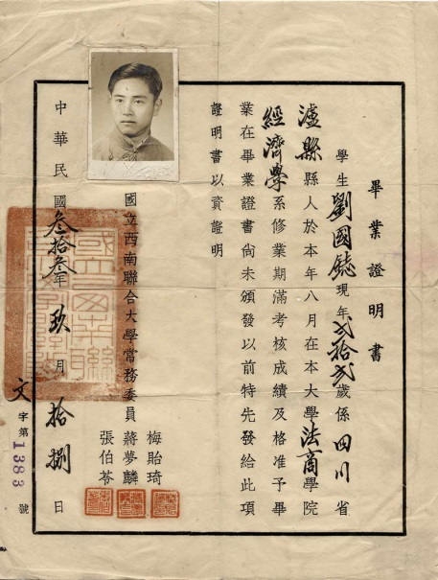
绝不玷污党的荣誉——刘国志烈士
1939年，刘国志考入西南联大叙永分校读大学经济系，1940年加入地下党，1944年毕业。

Slide 26
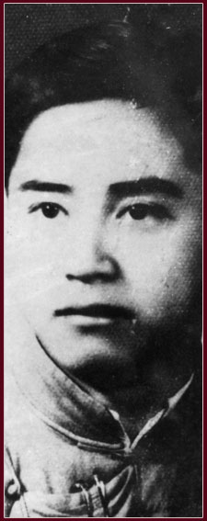
1944年南方局青年组派遣他到云南陆良县建立据点的工作。
抗战胜利后，国民党以“收购武器，笼络人心，图谋不轨”要逮捕他，他受党组织派遣返回重庆
担任地下党沙磁器支部书记，负责秘密联络“陪部青年联谊会”、“青年民主社”这两个进步团体。按照党组织的安排，为了进一步团结、争取民主势力，他参加了“中国民主同盟”，以民盟盟员的身份为掩护，有力地执行党部署的任务，推动反内战的活动。

Slide 27
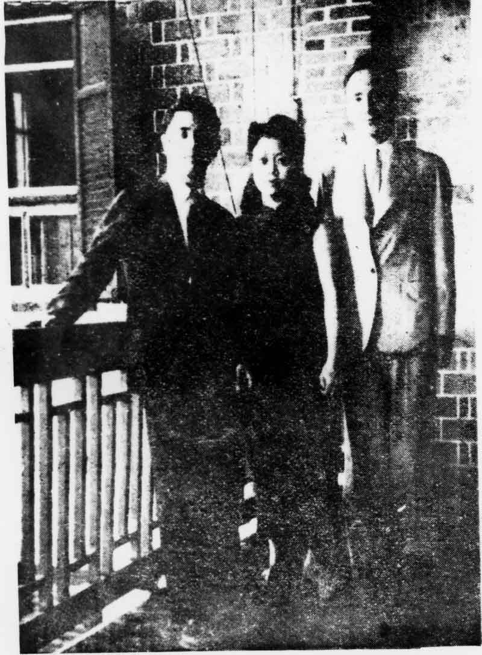
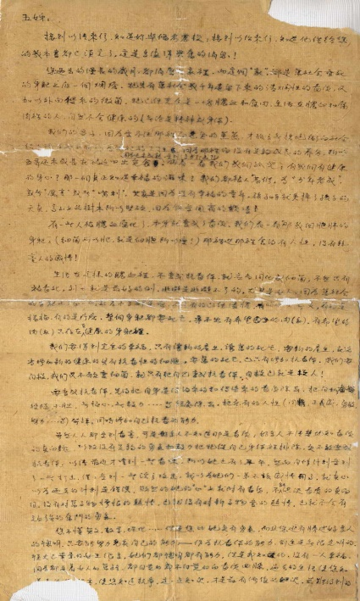
动员自己的姐姐：参加社会革命
五姐：您过去的漫长岁月里都消磨在家里，而这个“家”却是旧社会垂死的身躯上底一个烂疮。它具有旧社会几千年遗留下来的溃烂性毒质，又加以外面侵来的细菌，它已经完全是一块脓血和腐肉，生活在脓血和腐肉里的人，自然不会健康（无论是精神还是身体）。

Slide 28
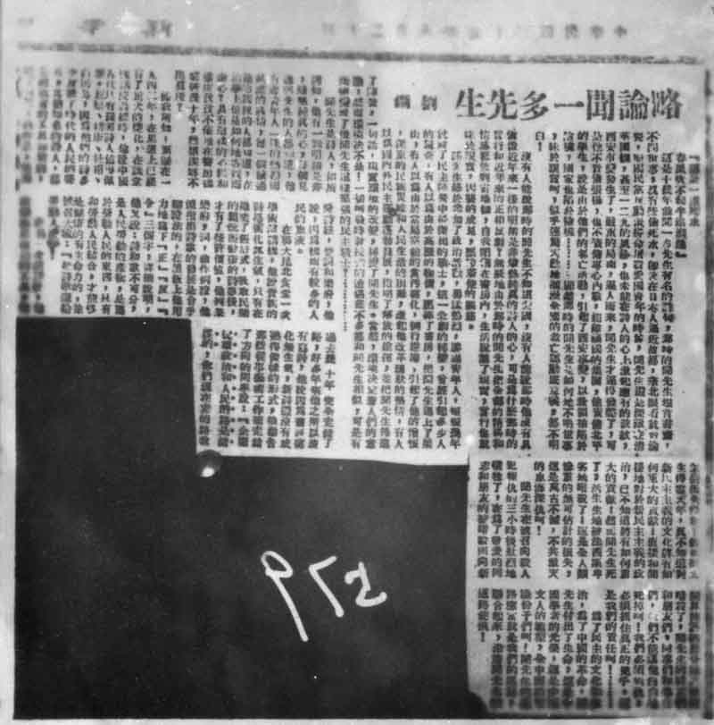
刘国志以刘钢为笔名，在《新华日报》上发表了《略论闻一多先生》的文章
为了民主的文化和政治，为了中国的革命，闻先生付出了生命，这是中国学者的光荣，这是中国文人的范型。全中国的知识分子们呵！闻先生的道路应当就是我们的道路，联合起来，沿着闻先生的道路前进!

Slide 29
刘国志生前同事的回忆
“他同人一起，不是以领导者的面目出现，不高喊政治口号、不空谈，而是十分热情，关心人、鼓励人，用实际行动感染人。”（民盟的赵一明）
“他那热情、舍死忘生的劲头使人感动”，“他总是把倾向进步的知识分子、爱国人士、文艺工作者尽力团结在党的周围，使我们前进”。
“他有一种力量，一种不怕困难、不怕压力，勇往直前的精神。”
刘国志之所以能够产生这种努力为党工作的力量，来源于他的信仰，这种信仰，使他心中有一种坚强的力量，这种力量就是革命的意志

Slide 30
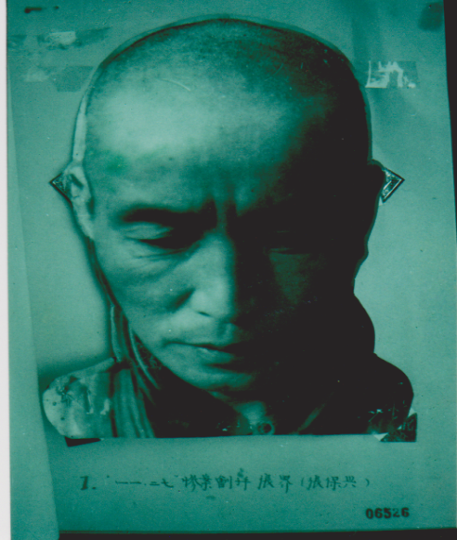
“既然我的上级已将我出卖，你们什么都知道，又何必来问我呢？你问我，我什么也不知道。”
1948年4月，刘国志被地下党副书记冉益智出卖被捕入狱。
参加审讯的军法处法官张界，解放后在交待材料当中写道：刘国志被捕后，始终没有把中共的组织交出，只承认有组织关系，但是坚持不交。

Slide 31
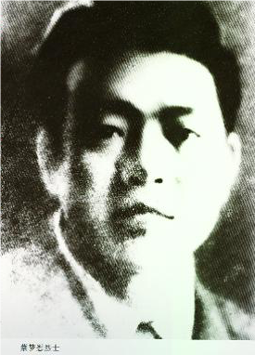
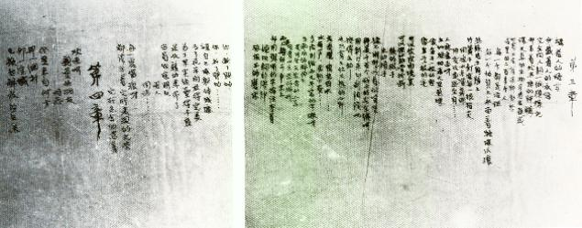
黑牢诗人
——蔡孟慰在狱中《黑牢诗篇》

Slide 32
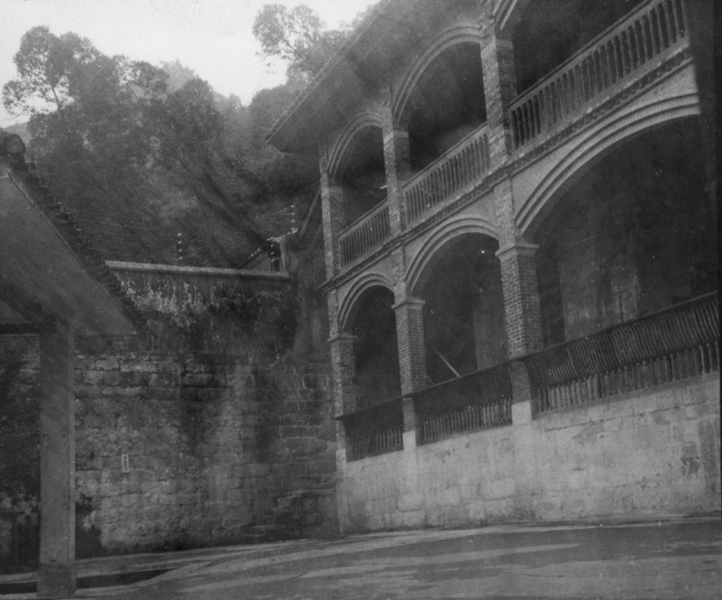
《黑牢诗篇》
热铁烙在胸脯上，
竹签子钉进每一根指尖，
用凉水来灌鼻孔，
用电流通过全身……
人底意志呀，
在地狱的毒火里熬炼——
像金子一般的亮！
像金子一般的坚！
可以使皮肉烧焦，
可以使筋骨折断；
铁的棍子，
木的杠子，
撬不开紧咬着的嘴唇，
——那是千百个战士的安全线呵！
用刺刀来切剖胸腹吧，
挖得出的——
也只有又热又红的心肝！

Slide 33
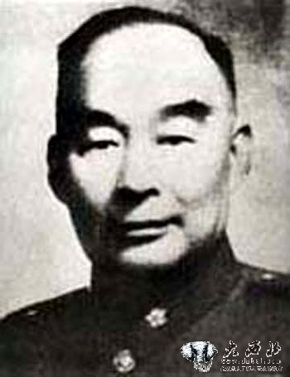
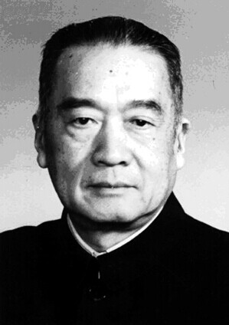


胡宗南
胡子昂
徐远举
张笃伦

Slide 34



1949年3、4月间，国共和谈之时，刘航琛（经济部长）、何北衡（四川建设厅长）给西南军政长官张群写了一封信，要求保释刘国志，叫他到香港去。张群将原信批转我办，意思是只要我同意释放就以。……但是我始终未同意释放刘国志。

Slide 35


同志们，听吧！
象春雷爆炸的是人民解放军的炮声
人民解放了
人民胜利了
我们没有玷污党的荣誉
我们死而无愧！

Slide 36
绝不玷污党的荣誉
党的荣誉是什么？
对国家、对人民的一种庄严承诺
这种承诺的严肃性，吸引、感召了大众
这种承诺的实践性，动员、团结了大众

Slide 37
入党誓词其核心点是绝对忠诚！
红军时期的“永不叛党”
抗日战争时期的“为共产主义事业奋斗到底”
解放战争时期的“百折不挠永不叛党”
建国初期的“随时准备牺牲个人的一切，为全人类彻底解放奋斗终身”
十二大以后的入党誓词“随时准备为党和人民牺牲一切，永不叛党。”

Slide 38
馆长对参观者提问的回答：
问：那个时候党员为什么会那样的坚定？
答：他们选择不是冲动和带有个人功利，而是“天下兴亡、匹夫有责”文化传统基础上的一种理性选择。这种理性在共产党所追求的先进文化目标吸引下，形成一种为国家、民族奋斗的价值取向。创建一个自由、民主、幸福的新社会这种崇高的人生实践把一种传统文化价值中的精英意识变成为一种伟大的使命，那就是“为免除下一代的苦难，我们愿把牢底坐穿”。

Slide 39
二、心存敬畏严守纪律

Slide 40
我们党有一大批执着理想信仰，甘当无名英雄的情报勇士
没有监督，凭靠党性和良心
孤军作战，智慧勇气和胆量
危险时存，牺牲个人和决绝
对党忠诚——我是党的人！非常明确的人生价值指向

Slide 41



沉默的情怀——张露萍（黎琳）

Slide 42

张露萍在延安写的自传
我痛恨那罪恶的家庭，带给我们只有痛苦和损害，因此在一月前就和家里根本脱离关系！事实告诉我们：时代的青年大多应是革命潮流中的青年，只有和时代先驱共同进退，只有革命才是伟大的，也只有革命才是我们的出路，为了它我们应该牺牲一切奋斗到底——理想世界的出现！

Slide 43


张露萍在延安写的自传
从到抗大后，由于和李清在一起玩，他的“行动”，一切的都引起我注意到共产党员的好，党的伟大，加上他常常灌输我党的教育的结果，开始要求入组织的心非常切，希望能直接的受到党的教育。

Slide 44
延安培训时中组部对黎琳鉴定
四、学习表现：
优点：学习有经常的积极性，能利用所有时间埋头苦干，认真学习毫不马虎，无论上课、学习精神都能集中，笔记清楚，有中心，讨论会准备充分，发言积极有系统，有中心能借题发挥，了解问题相当深刻，进步快，能帮助别人学习。
缺点：不太虚心，有时表现骄傲和露锋芒。

Slide 45
延安培训时中组部对黎琳鉴定
五：党的观念意识：
优点：能服从决议和响应号召，自我批评精神好，对公共事热心，守纪律，保存文件注意，能吃苦耐劳，群众关系好，党课了解后，能在实际行动中反映出来。
缺点：友爱互助的精神不太够，有时表现出自私，不能克己利群，个别的问题，不能站在党的立场上（如平时讲话），对人不坦白，也不够诚恳，相当狡猾。

Slide 46
六：工作：
①：有些文化娱乐的工作经验，能力相当强，有魄力；
②：特点：脑筋相当聪明，感觉敏锐，露锋芒，能讲话；
③：自己愿到妇训班学习或做青年工作；
④：为人聪明，活泼，适合于青年工作。

Slide 48





Slide 49



军统电台特支
张蔚林
冯传庆
杨光
赵力耕
王席珍
陈国柱
安文元

Slide 50

《美国间谍在中国》记载
一九四二年二月，当发现自己情报王国的核心即电讯总台内有共产党的七人谍报圈时，戴笠惊恐万分。戴笠自己总部的六位特工，包括负责数百个无线电设备和数千名工作在戴笠情报机构接收站的话务员的冯传庆中校，竟在他眼皮底下建立了共产党秘密情报小组。

Slide 51
《美国间谍在中国》记载
该小组由年轻貌美的张露萍女士领导，一九三九年冬，康生的社会部将她从延安派往重庆，直接在共产党将军叶剑英的手下工作。据中国共产党官方历史学家所说：“这个特别党支部就像匕首，直插戴笠军统局的心脏。”但这还是保守的说法，延安从戴笠那里得来的情报包括：“军统局电讯总部的人事图表、戴笠部署在全国的无线电设备分布网、其频率、波长及密码书等都被陆续送往曾家岩路十五号（周恩来和叶剑英在重庆的住宅地），有关数百部无线电站和数千名话务员的秘密任务的情报全都落到了中国共产党的手里。”

Slide 52

《美国间谍在中国》记载
一九四二年初，张露萍谍报圈的暴露激怒了戴笠。所有七位中国共产党特工立即被捕，并遭严刑拷打。戴笠建议立刻处死他们，但遭到蒋介石的否决，蒋下令对他们缓期执行。
（张露萍活动受到阎宝航个人关系的掩护，他与宋美龄关系密切）

Slide 53
他曾是张学良的高级幕僚和挚友；曾是蒋介石和宋美龄身边的红人；曾是国民政府“新生活运动”的副总干事，官至国民政府军事委员会政治部少将。然而，这个“虔诚的基督教徒”，国民党军统局戴笠和中统局局长徐恩增的朋友，却是由中共中央副主席周恩来亲自介绍和发展入党的“红色大间谍”。周恩来交给他的任务就是让他用在国民党中的高层职位和人际关系，暗中为延安和共产国际收集战略情报；就是让他用善良之身团结一切可以团结的力量，为解放全中国而统战；就是让他用博学的才华为中国共产党培养更多的干部。

Slide 54


张露萍被捕后，曾经在曾家岩五十号的巷子里出现过一次。为什么她被捕了，又出来了呢？我们当时判断有两种可能：一个是她很坚定，什么也不承认，特务机关没有办法而采取“放长线钓大鱼”的手段，把她放出来，看她跟谁说话，
中间为雷英夫

Slide 55
看她到底进不进周公馆，如果谁同她讲话就抓谁，如果进周公馆就砸周公馆；第二种可能就是她叛变了，引着国民党特务来抓人。但是张露萍出现了以后，见到我们的同志并没有说话，脸绷得紧紧的，表情很严肃。经过我们门口的时候，她离大门只有一米远，跨一步就可以进到院子里来，但她不进，连看都不看就走过去了。因此，我们当时判断是第一种可能性，但也不能完全排除第二种可能性，因为到底是怎么一回事还搞不清楚，只是一种估计。

Slide 56

现在看来，张露萍同志看穿了敌人的阴谋，她采取的行动是很正确，很聪明，很成熟的。后来，我们看到有些材料上讲，国民党特务机关认为，领导张露萍的不是“周公馆”，而是重庆地下市委。这就说明，张露萍同志的行动保护了南方局领导机关没有受到损失。

Slide 57


国民党军统白公馆监狱
国民党息烽集中营

Slide 58



韩子栋，《红岩》小说疯老头华子良原型。1933年入党后打入国民党特务组织“蓝衣社”，后暴露被捕。先后在北平、益阳、贵州、重庆关押。

Slide 59



一九四四年十二月十九日，日本即将对贵州地区进行军事进攻时，他们被即刻处死。

Slide 60



Slide 61



张露萍丈夫李清

Slide 62








Slide 63







Slide 64
张露萍严守秘密，不惜放弃自己的生命，为什么？
对共产主义信仰的一种执着，她相信人类未来的美好会出现，甚至愿意为这种美好去付出。
她敬畏自己的崇高使命，她内心有一种强大的力量——我是党的人

Slide 65
信仰的力量，这是党性和人性的高度统一所表现出来的能量。
忠诚与背叛，这是伴随有政治选择的人一生的两个指标。

Slide 66
习总书记指出：
理想信念是共产党人的精神之“钙”，必须加强思想政治建设，解决好世界观、人生观、价值观这个“总开关”问题。
地下党时期共产党员随时面对的考验是生死问题
和平建设时期共产党员随时面临的考验是名利问题
地下党期间共产党员的价值取向是无私奉献
和平建设时期共产党员的价值取向是立党为公

Slide 67
三、临刑寄语——“狱中八条”
1、狱中讨论总结

Slide 68
歌乐山下，悲声壮绝！
从1949年10月1日新中国成立到11月27日被屠杀的最后五十七天
从大喜到大悲
从盼望出狱到面对死亡
从要死得其所到血与泪的嘱托
用死亡捍卫生命的意义
用生命表达绝对的忠诚

Slide 69
生命的存在，死亡的出现，是客观存在的自然规律
试图把生命个体的物质现象予以永恒的努力，在人类历史发展的过程中没有成功的记录。
生是物质运动的必然，死也是一种必然。在死亡这个问题上，有的人不考虑它，也不存在恐惧，该干什么就干什么，该死的时候就死；
有的人害怕它，尽量的地回避，很小心地过生活，保护自己，但最后也躲不了死亡的来临；
有的人把死看成是自己的终极，故十分看重生的作为和生活的质量，死亡来时也无悔；
还有的人，对死却是有准备的，或者是主动的，白公馆、渣滓洞被关押的革命志士就是面对死亡，死得其所

Slide 70





狱中讨论：我们为什么被捕？
江竹筠烈士
张国维（张文江）
许晓轩烈士
许建业烈士
陈然烈士
刘国志烈士

Slide 71
张文江被捕前是重庆沙磁区学运特支委员，罗广斌曾受过他的直接领导
张文江分析：罗广斌的哥哥罗广文手握重兵，是固守四川、重庆的主力部队，手蒋介石倚重。罗广文本人与国民党特务头子徐远举又有私人交情。因此，罗文斌是被捕的人中最有可能活着出去的。
张文江告诉罗广斌：……以前在外面搞地下党，成天风风火火，一切听从组织的安排，领导怎么说就怎么干，对上边交办的事很少去想过‘为什么’。这此进来了，也闲了，就常常回忆过去的工作经历，这才发现是有很多问题的，解放战争我军节节胜利，我们的农村武装斗争却搞一次败一次，大形势越来越好，而我们的直接面对的环境却越来越坏！我们秘密工作都要求单线联系，不准有横的联系，按理出几个叛徒不应该造成这么大的危害，可这次几乎是被一锅端了！你看现在渣滓洞，过去想见见不着的人，现在天天见着了，过去不想见的人，现在天天也在一起了，重庆地下党的各级领导和各个机关的干部大多到齐了！

Slide 72
江竹筠提出讨论：
“不要以为组织是万能的，我们的组织里还有许多缺点”
崇拜上级，迷信组织，以为组织对任何事情都有办法，把组织理想化了，加上上级领导人，高高在上，不可捉摸，故意说大话，表示什么都知道，都有办法，更使下级干部依赖组织，削弱了独立作战的要求。
我们要相信的，不是经常以组织的代表、组织的化身等面貌出现的领导人，而是组织的目标（这个目标是组织中个体的共同意愿），以及为实现这个目标而通过有效的组织形式和组织方法

Slide 73
产生的巨大的组织力量。这个组织力量，远远大于组织内个体力量的简单相加；个体力量的增强，组织力量则会增加；个体力量减弱，组织力量则会削弱；小部分个体力量的损失，会削弱组织的力量，却不足以摧毁组织的力量。
（1）被捕前的总结；（2）被捕时的案情应付； （3）狱中学习情形

Slide 74
许晓轩：要严格整党、整风
许建业：不要轻视敌人
刘国鋕、陈然等人提出：党组织有的领导人，存在有严重的两面性
党内今后还会出刘国定、冉益智这样单叛徒吗？
谁能够总结形成文字报告给执政了的党？

Slide 75


张界供称：……他被捕的时候，记得是个学生身分，徐远举的亲信周顺思，常在课里谈他的情况，罗广斌被捕后是徐远举和陆坚如问知的，……在组织方面的详细生活情况是否谈了出来，犯人是记得他没有谈，这一点请求政府最好问问徐远举。他在看守所里精神奕奕，气志仰扬，毫没有生死顾虑，没有说过泄气的话，……”。

Slide 76


脱险志士罗广斌
看守杨钦典
白公馆看守所

Slide 77
组织部门对罗广斌脱险的结论：
罗的出狱，系匪特头子徐远举在“人情关系”的情况下予以释放的，匪特杨进兴、杨钦典的供词，去其邀功部分，也可证明牢门钥匙并未交给罗广斌，而是在匪特仓忙溃退中，有意将牢门不上锁，让罗等逃出狱的。
罗广斌在不知道这一情况前提下，策反看守杨钦典，组织最后19人脱险成功

Slide 78












中共党史难得的文献资料
《关于重庆党组织被破坏和狱中斗争情形的报告》

Slide 79
罗广斌的保证
“以庄重严肃的态度，谨向党提出以下保证：从1948年9月10日被捕脱党到1949年11月28日脱险为止，我自己确认为在党的培养教育下，一直要求自己具有信心，坚持立场，而且在狱中继续斗争。在敌人面前没有动摇，软弱或损害党的荣誉，也没有叛党、自首、写悔过书、自白书、影响任何同志被捕，作到了一个共产党员应有的最低修养。

Slide 80
我以无比的信心，相信党对我的爱护；也已无比忠诚对党负责。保证前此所写的全部材料的真实，党可以根据现有的和将来的资料加以检查，如果在恢复党籍后的任何时间，发现材料上有与事实不符，或者欺骗蒙蔽党的地方，我愿意接受党的任何最严重处分，包括开出党籍在内。”
一九五零年七月三十一

Slide 81
党组织对报告的认定
1950年9月中共重庆市委组织《关于恢复罗广斌同志党籍的决定》中：“……我们认为罗广斌同志所写的材料是可靠的，因此决定恢复罗广斌同志的党籍，至于候补期因罗在狱中经过考验，已具备党员条件，按期转为正式党员，党龄从一九四八年
二月一日算起。”

Slide 82


关于这份报告（39870字）
这份报告：
一、案情发展
二、叛徒群像
三、狱中情形
四、脱险人物
五、烈士典型
六、特务屠手
七、狱中意见
八、自我检讨

Slide 83










八条的核心观点
忠 诚
背 叛

Slide 84

狱中八条的内容
1、防止领导机关的腐化
2、加强党内实际斗争的锻炼
3、不要理想主义，对上级也不要迷信
4、注意路线问题，不要从左跳到右
5、切勿轻视敌人
6、重视领导干部的经济、恋爱和生活作风问题
7、严格进行整党整风
8、惩办叛徒特务

Slide 85
狱中八条
1、防止领导机关的腐化
3、不要理想主义，对上级也不要迷信
6、重视领导干部的经济、恋爱和生活作风问题
7、 严格进行整党整风
领导干部腐化主要是信仰的缺失
政治规定压制不住人性弱点的个人盘算
功利的价值取向使口心分离变成常态
自以为是居高临下形成严重的官僚色彩

Slide 86
叛徒群像
刘国定：川东临委委员、重庆市工委书记；
冉益智：中共重庆市工委副书记兼组织部长；
李文祥：中共重庆市城区区委书记；
涂孝文：下川东地委书记；
骆安靖：中共成都市工委委员、上川东地委委员；
蒲华辅：川康特委书记
李忠良：被捕后出卖起义地区游击队员30余人；
任达哉：被捕后出卖上级和其他党员，造成《挺进报》的严重破坏……
陈永福、袁儒杰

Slide 87

2、刘国定以权谋私，思想腐化
——金钱与理想天平称上失衡
狱中八条记载：
市委书记刘国定去接头，被卧底守候的特务抓捕。他成功应对了特务询问。但最终毁在为个人盘算问题上。

Slide 88

采访肖泽宽

Slide 89
刘国定是很有能力的人，人很聪明，有活
动能力、组织能力，要干什么都搞得起来。
早年就读过巴县农业小学，参加过救国会，
是重庆较早的党员之一……川东临委成立
时，他是重庆市委书记，有点谨慎和左倾。
做地下工作，只要思想上不出什么问题，
就一般不会有问题。当时有很多空子可以
钻，特别是经济上。刘在思想上放松了警
惕，出了大问题。”

Slide 90



狱中讨论刘国定的腐化行为
他被捕前一直想接姨太太，有一次私人找何借钱做生意，何说“组织上的钱不能借，我自己没有钱借给你”，刘便告诉石果说何在经济上有问题，石果问何后才弄清楚了。

Slide 91

叛徒——刘国定
肖泽宽在《我在川东地下党的经历》一文中，写到新组建的地下市委时，对刘国定有这样的记录：“王璞在上海时曾向钱瑛汇报，认为刘国定在城市工作太久，生活不艰苦经济上不检点，打算调他到农村，但他不愿意。钱瑛说，那就暂时不忙动，以后再说。”
解放后担任水利部长的钱英重返
红岩

Slide 92
狱中讨论刘国定的腐化行为
……他叛变前，始终和徐远举讲价钱，说自己是省委兼市委书记，要少将，当处长才干，叛变后对人非常神气，大有不可一世之概（因为他是徐的最主要协助手，心腹了），对徐是必恭必敬的，对二处其他特务，一概瞧不上眼，特务都讨厌他……

Slide 93


军统特务曾晴初、黄逸公、饶林、刘崇朴在1961年12月所写的定稿《破坏挺进报事件》：
徐在谈话中说他已经搞清楚刘在重庆市委的地位，劝刘叛变立场，交出市委组织，如能这么做，他保证反动政府给刘的政治出路和一定的政治地位，并举出各种例子来说明他的保证可靠性，但刘若要坚持不转变立场，那不担性命不保，而且还遭到各种酷刑，不得好死。

Slide 94

另一方面，由于刘的爱人……徐知道她就要分娩，故对刘说：只要刘表示态度和有初步事实表现后，即将她送到医院分娩，所有费用，由徐负责供给。刘经此威逼和在利诱的煽动之下，即发生动摇，终于表示了态度，决心叛变革命立场，开始向徐交出重庆市委和人事，以及上海方面的关系人、广安方面多人……。”（注：档案材料060914-0061）
行辕二处办公处

Slide 95

叛徒骆隽文记载叛徒刘国定对他的劝说：
……刘国定把刚吸一半的烟扔到地下，用脚踩着使劲碾了两下，吐口气说：“跟你说句交心话，从目前的形势来看，共产党的胜利看样子是挡不住的，如果这回不出事，等共产党胜利了，我们会怎样，那当然扬眉吐气，前程不可限量！何况我在党内的地位还比你高，奋斗了这么多年，我愿意舍弃而另起炉灶吗？
杨家山经济研究所

Slide 96

但是，我们如果不走自新的路，你还看得到共产党胜利吗？胜利了又关我们什么事？哦，当烈士，有人来纪念，你知道吗？命没了，什么都等于零！不把眼下这关熬过，将来什么都没有！兄弟啊，这个时候，先把命保住，就不要太把自己当人啦。过一关算一关，走一步看一步吧！”
杨家山经济研究所

Slide 97


刘国定交待材料
当副书记冉益智供出刘国定书记身份时，刘国定在交代材料中说：“我要就是牺牲、要就是叛变……，最后我选择的是苟生……。”

Slide 98
我背叛了党，破坏了党组织，这是贪生怕死的结果……作为过去是一个党员，我愿意接受党的严厉处分，作为形式上的特务，我也愿意受人民政府的处罚。如果党和政府的处分和惩罚不致于肉体的毁灭，则我请求能速作决定以使早在实际工作中赎取自己的罪恶……。叛变行为是共产主义信仰与贪生怕死的行为产生矛盾的原因。……我过去究竟是个党员，虽然叛变而又形式落在特务阵营中……。作为党的叛逆的儿女，我只希望早一天处决，即使是肉体毁灭，因为心里的苦痛和谴责远比其它为甚！”

Slide 99
启示之一：
刘国定以权谋私，思想腐化，在金钱与理想天平上失衡，根本的原因是看不见的 “思想上脱党”、贪图享受、害怕艰苦。
在思想意识上脱党——叛徒总是自以为是，放任自流，高高在上，不严于律己、思想和行为严重分离。面对即将胜利的来临，他放弃了定力、谋划新生活的欲望把他拖进了难以自拔的泥潭……
刘国定：地下党重庆市委原书记，叛变后任保密局中校参谋，出卖同志60多名，1950年在成都自首，1951年2月被公审并执行死刑。

Slide 100
3、冉益智不严于律己，口是心非
——生死关头选择苟且偷生
市委副书记冉益智被捕后，在特务的恐吓下供出已经被捕的刘国定是自己的上级，自己只是副书记，刘国定是市委书记！

Slide 101

李忠良在刑讯逼供下，交代出余天是敌人通缉的游击队负责人邓兴丰，以及钱庄的联络员余永安。
余永安供出上级是市委副书记冉益智！徐远举即抓即放监控他。余永安与妻子的电话中说出川东临委秘书长肖泽宽在北碚紧急约见市委副书记冉益智和常委李维嘉的消息。
在电话中说了不该说的事情——电话不保密
北碚动物园门口

Slide 102


特务田光辉1954年9月14日的坦白材料：
“……在冉益智不愿交出组织时，雷天元同我叫振（整）起，我做得很凶，我是摇旗呐喊、显一显自己的威风……于是，周昌炽马上用一床被盖把冉益智脑壳蒙起来，不要他呼吸空气，使他感到窒息，记得当时把冉益智的尿都振（整）出来了，冉益智才从被盖中透出声音来‘我说我说’……”

Slide 103

狱中讨论冉益智的腐化
典型的动摇知识分子，被捕前一直隐藏着自私、卑污的弱点，经常表现革命、坚定的侧面，曾紫霞入党举行宣誓仪式时（一九四八年三四月间）他一再强调气节，人格，革命精神，被捕前一天和胡有猷高谈气节问题，胡、刘国志等一直相信和崇拜他。

Slide 104

狱中讨论冉益智的腐化
……组织上有人叫他多花点时间工作，他说：“我来得及”。……任何一件事，他都有理由，有解释，刘国志、王朴、陈然看见他叛变和听他谈叛变理由，结论也是说：“连叛变他都找得理由，都是合乎辩证的，……。
冉益智交代材料

Slide 105



狱中讨论冉益智的腐化
……在男女问题上，他又表现了一个岐形的观点，他手头的关系，男的大多数交了，女的保留，……。
……人相当了解党的路线，但全是由个人利益出发，处处为了表扬自己，……。
……冉曾对我说：“共产党员在群众中起的领导作用，以身作则的态度是装出来给群众的”，……。

Slide 106


狱中八条：
……我们不能因他叛变而说他以前的行动处处都错。但研究他思想最根本的出发点，的确是有很多问题的。因为他的‘机警’、‘善于解释理由’，以前组织上并没有严格进行整风，确实可能被他蒙蔽的……

Slide 107
一次，冉和荣世正等同志搭船，船上很挤，冉夫妇铺开行李之后，发见人太多，立刻说“我们要有群众观点，要为群众服务。最好挤拢点，让些地方出来。同志们做了，但他自已的行李没有动，当晚，其他同志（都是下级）只靠着坐了一夜。

Slide 108






狱中八条：
我们曾经讨论过，认为所有叛徒都想着个人的生命问题，家庭问题和妻子。而以冉为最典型，他在白宫曾留一遗嘱，交给李荫枫保存（他叛后李把它毁了）其中有“枕边一吻竟成永别”的话，一直是大家研究和批评的材料，在牢里，他爱谈的常是两性问题，尤其偏重他自己说的颇有经验的“性交艺术”。……他交人不是分轻重，是依自己的危险程度而定的，凡是可能影响他的，他就交，否则便保留着作为另一种“政治资本”

Slide 109
经 验 和 教 训
有的地下党领导，总是以组织的面貌出现在普通党员的面前，从各个方面向普通党员们表明自己就是组织的化身，以玄虚的、貌似高深理论和政策语言来解释自己的言论和行为，竭力证明自己的所有言行都是组织的意志，相信领导人就是相信组织。

Slide 110

我以待罪之身，除静候组织的处分外，不知今后能否准许我以一个普通知识份子的资格去参加为人民服务的工作，以求立功自赎，为了免犯错误和有效起见，可否给我以一定的工作联系。此外可否投考军政大学或其他的学校，以俾重新学习，改造自己，重新做人，并待指示！

Slide 111

叛徒有着属于叛徒的共同思维逻辑和心理
冉益智也曾露骨地说到他叛变的逻辑：我认为，一个共产党员要是落到特务手里，即使不被杀掉，也很难原封原样地出去。
冉益智自己要求将尸体“弃之于荒郊，与草木同腐”。

Slide 112
冉益智不严于律己，信仰缺失，生死关头选择苟且偷生。根本的原因是——说一套、做一套，言行分离的两面派。对政治理论的学习不重视——叛徒居功自傲的心理严重，认为自己该学的、该做的都曾经有过了 。
冉益智：地下党重庆市委原副书记，叛变后任保密局中校专员，出卖同志70多名，1949年12月被逮捕，1951年2月被公审并执行死刑
启示之二：

Slide 113
刘国定的叛变是被徐远举谈话“煽动”的，冉益智叛变是被特务逼出来的，为什么象他们这样的领导如此的不堪一击呢？大话、套话、高调的话，侃侃而谈不是经过脑子思考的脱口而出，气节挂在嘴上只是炫耀、表白自己的名词而不是可以实施的动词，信仰只是他们贪婪权利获得功利的一个标杆，很难以此导航自己的人生轨迹。导致这些问题的原因就在于缺乏监督以至他们放松对自己的要求，思想意识上的严重脱党。

Slide 114

李维嘉在《关于重庆地下党被破坏事件和《挺进报》》一文中从对刘冉
叛变中总结的经验是：
第一，组织不纯——不坚定的分子混进了党内
第二，秘密工作的教育和纪律松弛
第三，忽视了对组织的整顿和巩固工作
第四，形势分析和斗争策略不当。

Slide 115
罗广斌在报告中指出：“从上而下的腐化，是地下党失败的根本原因”。
一个普通党员“腐化”了，党组织很容易用纪律处置他，但是一个党的领导人“腐化”了，其后果就是造成“政治生态”的被破坏！

Slide 116
发生在1948年川东地下党组织被破坏的沉痛历史，从坚贞不屈和苟且偷生，狱中同志总结了三条规律：“……所以狱中一般反映认为下级比上级好，农村干部比城市干部好，女干部比男干部好……”。
特别是 “下级比上级好”，在今天有着不可轻视的重复现象。”。

Slide 117


4、李文祥功利色彩严重，苟且偷生
城区区委书记李文祥在狱中：“一直表现得不坏，渣滓洞的难友对他印象很好，尤其是他的案子重些（关白公馆是较重的），又是两夫妇被捕，而且表现得也不坏。”

Slide 118
李文祥的三个叛变理由：
一、我被捕不该自己负责（刘交的），而且坚持了八个月，与我有关的朋友，应该都转移了，如果还不走，被捕是不能怪我的；
二、苦了这样多年，眼看胜利了，自己却看不见胜利，那不惨了，比我更重要的人都变了，而二处要我选择的又是这样尖锐的两条路，不是工作就是枪毙。我死了对革命没有帮助，工作，也决不会影响胜利的到来，组织已经完了，我只能从个人来打算了；
三、我太太的身体太坏，一定会拖死在牢里的，为她着想，我也只好工作。

Slide 119

邓致久为救家人牺牲自己
1909年出生，四川广安观阁镇人。
1928年在上海中国公学读书时加入共产党。
邓致久烈士

Slide 120
妻子唐克珍解放后撰文哭丈夫：
溯维烈士生前急公尚义，沉毅寡言，虽曾为伪乡镇长参议员等职，但赋性耿介，不苟取予，兼以交游颇广，急人之急，平昔毫无积蓄，今则家境萧条，自其被捕之后，家人生活惟赖借贷典当及珍之母家时相接济以度日，中尚寓一线之望庶我先夫早日生还，胡为苍天不怜，情缘永绝，烈士竟于解放之前惨殉矣，珍犹忆其从容就捕最后一别，慷慨激昂而谓珍日，我今恐不能与卿其耐心代我扶养，感且不亏党中组织誓死决不暴露也，呜呼壮哉，呜呼伤哉，曾几何时景象全非，犹在耳，人完成仁，悲恸之余爰撰俚句聊当一哭。

Slide 121


艾仲伦烈士与其爱人合影
艾良珍：
在所有“11·27”烈士遗留下的子女中，也许我的年龄是最小的。我生于1950年，父亲为新中国献身的时候，我还在妈妈肚子里。从会喊“妈妈”那一天起，我就渴望着叫一声“爸爸”；妈妈终身未再嫁，和我共同深深地怀念着父亲，直到1994年去世。她是永远地失去了丈夫，而我，是从未见过父亲的女儿。

Slide 122
艾仲伦女儿艾良珍回忆：
曾叔叔告诉我：一连几天，我的父亲艾仲伦，就在特务的押解下，天天上街找亲戚朋友熟人，借钱、借米、赊油、盐、煤炭，为“囚饭”奔波，为维持难友们的最低生活操劳……
此后有一天，一个亲戚慌慌张张跑来告诉我的妈妈（我妈妈因怀着我被保释在家）说，看见我的爸爸正被特务押着在大街上借钱借米。我妈妈急忙跑出来，他们俩在借米的亲戚家说了几句话。妈妈伤心得直掉眼泪，她后来告诉我说，爸爸瘦得只剩下骨头，不成人样了，一张面孔腊黄腊黄，

Slide 123
身上都是伤疤，……爸爸眼里含着泪安慰妈妈说：“不要难过，要克服困难，一定要坚持活下去。我自己做的事决不后悔，要打，要杀，我独自承担！”
过了两天，我的表舅在一条小巷里突然碰见了我的父亲。表舅看看离了几米远的特务说：“你跑呀！”若我父亲要跑，表舅可以拦住特务。但父亲轻轻摇头说：“我不跑。新世界饭店还关押着一百多人，他们在等米下锅。我跑了他们怎么办？”表舅跺脚步长叹，目送我的父亲被特务押着越走越远。

Slide 124

对革命事业有极强的功利色彩——叛徒对个人主义是坚守的，突破这个底线时，他们就出现另外一种面孔。
李文祥：地下党重庆城区支部书记，被捕后坚守8个月因不堪折磨叛变，1950年被逮捕，1951年2月被公审并执行死刑。
启示之三：

Slide 125
2018年3月，习近平总书记在重庆代表团讲话引述了“狱中八条”后指出：
这意在警示后人，一个政党的思想道德建设是多么重要，一个共产党人的道德情操是多么重要，要特别注意防止领导成员腐化问题。
立政德，就要明大德、守公德、严私德。明大德，就是要铸牢理想信念、锤炼坚强党性，这是领导干部首先要修好的“大德” 。

Slide 126
四、惨痛的历史
历史与现实最沉重的话题
——堡垒最容易从内部攻破

Slide 127


新中国建立前中共遭受的三次大破坏
三次大破坏的背景：
1、1928年3月9日颁布《暂行反革命治罪条例》
2、蒋介石还开始起用黄埔六期生戴笠来负责从军事角度收集情报、排除异己
3、蒋介石“攘外必先安内”政策
国民党中统局长
徐恩增
国民党军统局长
戴笠

Slide 128






第一次大破坏
1931年1月17日，在上海东方大旅社何孟雄、李求实、胡也频、柔石、冯铿、殷夫等20多位共产党重要领导人被捕，2月7日被处死。

Slide 129




4月25日，中共中央政治局候补委员兼中央特科负责人顾顺章在武汉被捕叛变，中共在上海国民党特务机关安插的重要线人杨登瀛等人被捕，以及中共重要领导人恽代英和蔡和森的被害。
顾顺章 杨登瀛 恽代英 蔡和森

Slide 130
6月15日，共产国际执委会联络局派驻上海的负责人牛兰夫妇被捕。
6月22日，中共中央总书记向忠发被捕，3天后被杀。
7月25日，中共中央宣传部领导人罗绮园、杨匏安等被捕，杨于8月上旬被杀。
8月，中共中央军委委员、江苏省军委书记李超时被捕，并于9月19日被杀。
第一次被破坏导致中共城市组织的瓦解

Slide 131



第二次大破坏
南委组织部长郭潜的叛变
中统利用中共叛徒徐锡根
省委书记谢育才弃子报信
组织部长郭潜叛变，导致
南方局领导下的南方工作
委员会廖承志、张文彬、
涂正农被捕南方三省江西
、广西、广东受破坏
谢育才
张文彬
廖承志

Slide 132

南委事件：舍子救党 ——谢育才
为国捐躯心不忧，
惟愿正气永存留，
成败论定任褒贬，
忠奸自让后史修。

Slide 133



解放后的汕头市长

Slide 134


Slide 135

南委事件：自杀报警
桂林龙隐岩被囚处
1942年7月9日，南委组织部长郭潜叛变，地下党广西副书记苏蔓、地下党妇委部长、桂林书记罗文坤、南委交通员张海萍等7人被捕，史称“七、九”事件

Slide 136

南委事件：自杀报警
1941年9月，苏蔓和妻子罗文坤以及工作人员张海萍转入逸仙中学当教师，以此作掩护进行党的工作。
1942年7月9日，中共广西省工委副书记被叛徒出卖被捕入狱，受尽酷刑，始终未暴露党的机密，特务将他和妻子罗文坤、联络员张海萍放回逸仙中学。为报警，他们选择以集体自杀的行动粉碎特务的阴谋。自缢前，苏曼在特务留下的悔过书上奋笔疾书“不自由，毋宁死”六个大字。

Slide 137


不自由、毋宁死
国民党于1942年7月11日将他们“释放”回逸仙中学，暗中派人监视，以诱捕前来联系的中共党员；为了保护党的组织，苏蔓、罗文坤、张海萍三人毅然于13日凌晨集体自缢，壮烈牺牲，以壮烈的行动粉碎特务的阴谋，苏蔓自缢前，在特务留下的悔过书上奋笔疾书“不自由，毋宁死”6个大字。[

Slide 138
苏蔓、罗文坤、张海萍三烈士的壮烈行动震动了桂林城，国民党机关向上司报告说：三人同时自缢身死，事出仓猝，殊为骇异；国民党的《扫荡报》诡称是“桃色事件”作了报道，这实际上向中共组织报警，很快他们察觉自己干了蠢事，连忙又下令把这天的报纸全部收回。

Slide 139

周恩来下令：
国统区地下党停止工作，等待中央决定！
心力交瘁的周恩来小肠疝气复
发，6月下旬入院动手术。毛
泽东从延安来电，要求周恩来
静养。
徐恩曾十分得意：“这是我和
共产党在抗战时期战斗中的惟
一胜利。也是我的全部战斗纪
录中经过时间最长，技术上最
为成功的胜利。”
第二次大破坏导致南方局南方工
委员会被毁

Slide 140
第三次大破坏—
川东地下党组织书记、副书记叛变
缘由二大事件：
1947年底到1948年两大事件：
1、川东三次武装起义
2、《挺进报》发行
后果：
1、南方局建立的国统区党组织被破坏
2、造成地下党数百人被捕
第三次大破坏导致川东地区地下党组织被破坏

Slide 141
1949年《川东地区工作初步总结》
“川东党为什么会接二连三的产生一些叛徒呢？除了这些家伙生活上优裕腐化，没有经过斗争锻炼，品质不纯等条件足以解释外，川东党的干部，因而占据高位，形成党内贵族，一旦遇着事变，就彻底投降敌人，出卖组织……”。

Slide 142

“使用干部应特别慎重选择，应特别注重品质，切不可只片面地看什么表面的才干……” 。
“古今中外的许多历史事件都一再反复证明：‘堡垒是最容易从内部攻破’的……” 。

Slide 143
《川东地区工作初步总结》报告中，对领导干部的作风指出：
1、领导机构不是集体领导，只是向书记负责，导致了个人独裁。
2、事务主义，没有总揽全局。
3、官僚主义，只发指示、听报告、不深入基层、不听意见。
4、家长作风，用大帽子扣人。

Slide 144
叛徒涂孝文
……从搞工人运动、办刊物，到县委书记、中心县委书记、组织部长、地委书记，当选为七大代表
……在延安方方对他印象不错
……对革命是有功劳的
……人很严肃，很朴素。在生活上、经济上、作风上都不错。

Slide 145
卢光特对叛徒涂孝文的回忆
《1946年到1949年下川东党组织》一文中说：
……人要在严峻时才能暴露灵魂，就是这个高喊“保住”的人。一下就出卖了20多个干部，使整个地区形势巨变。1948年6月18日，特务左志良、雷天元以叛徒冉益智为眼线，在万县杨家街口抓到涂孝文，一经审讯，当夜叛变，出卖了20多个干部……。

Slide 146
涂孝文在牢房里承受双重的压力
一方面，特务不断的追逼他，要他交代组织问题，要他继续出卖同志；另一方面，狱中难友，那些曾经是他的下级，去鄙视他、愤恨他！涂孝文懊悔、痛苦，他无言以对难友对他的斥骂！当他不再配合交代问题时，特务就从精神上折磨他，连草纸都不发他……。面对特务的打击、面对难友的抨击，他痛苦万分。他说：我是彻底完了，参加特务工作我是坚决不去，即使今后能够出去，也没有生存意义了……

Slide 147
狱中八条分析叛徒涂孝文：
是老干部，新四军事件后派到延安学习，进马列学院，曾出席七大，在川东党，也是主要的负责人，为人很小心谨慎，作事也踏实。不遇风浪确实是很优秀的。但是在严格的考验下，仍然没有及格。毒刑拷打，单恁个人的勇气和肉体的忍耐，是没法子忍受的，没有坚强的革命意识，没有牺牲个人，供献革命的思想准备，便不可能通过考验。

Slide 148

叛徒骆隽文交待涂孝文：
1948年8月初到10月初，涂孝文和我在伪“中美合作所”杨家山一起关了两个月左右，这段时间他精神上非常痛苦，曾对我说：毛主席在延安讲过，就是我们的队伍，
掉一半，革命还是会胜
利的，但自己已经身败
名裂，无法做人，“革
命前途无比光明，个人
前途无比黑暗”，

Slide 149

我也有同感慨，“这辈子和监狱结了不解之缘”（认为解放后也难逃人民法网），我告诉他：有许多问题刘国定摸不到线索的我绝对不说，但未告诉他具体内容，他也是略透露他下面有许多东西如下川东矿工中的革命活动等，他决定不说，他说：“刘国定和冉益智把什么
都出卖了，我们也叛了党，
古话说：‘五十步笑百步’
，但危害革命利益，‘五
十步’总比‘百步’少些，
我们不能以滥为滥，不能
再多过一步了”。

Slide 150

他并与我商量，二天特务放我们出去时，如果叫我们干特务工作，我们最好只作“研究工作”，不行动，这足以说明他的矛盾心情。……写过自白书，表示愿当老百姓，后在杨家山“优待”，不愿参加军统，但亦未正式拒绝，实际上是在等待，他说：“日子越来越近了”，以后出去“发展个人主义，狂嫖三年”。

Slide 151
狱中八条对涂孝文最后的自暴自弃写道：
在最后，态度很明确，他认为，是自己不坚强，放任自流了！犯了错误，而且过失太大，组织上无法原谅，前途是没有的了，但除了愿接受处分外，自己仍愿尽力从事建设工作。至于参加特务工作，枪毙也不得干。

Slide 152

1949年10月28日，涂孝文被宣布死刑，押赴刑场执行枪决。
离开牢房时他说：我是没有资格在喊共产党万岁的人了，但是，在生命最后一刻我一定做到面不改色，绝不怕死！
大坪刑场

Slide 153
涂孝文管不住自己的私德
“消极了、隐蔽了、长期埋伏了，但没有工作，没有学习，没有积极地要求自己进步，逐渐地在思想上、意识上，产生了脱党的倾向。”
涂孝文：地下党下川东地委书记，被特务抓获后出卖大量同志，但后期止住未再出卖同志，1949年10月28日被特务杀害于大坪刑场。

Slide 154
叛徒——川康特委书记蒲华辅
姓名：濮正应，化名：蒲华辅；男，36岁；铜梁人，上海中国公学肄业。
1926弃旧学入铜梁县中肄业，1927加入中共，积极活动，被开除，后入上海中国公学，一年后返铜梁县中任教，领导该县土桥事件。1930年于渝被捕，囚3年余。1937返县任教，1939任江北县委书记，1940在万县工作，下半年又去泸县整理组织，1941起工作于成都七年之久。
中共川康工作委员会书记。
著作不少，精于地理，被国特收括一空。

Slide 155

叛徒——川康特委书记蒲华辅
叛徒中，蒲华辅的年龄最大、党龄最长、党内职务最高。他的叛变经历类似涂孝文，也属于“先软后硬型”。

Slide 156
叛徒——川康特委书记蒲华辅
1949年1月13日被刘国定出卖在成都被捕，在威逼下叛变！蒲到渝后逐渐镇静，后来没有再交人，也没有参加工作。他在革命工作中，一直充满激情和理想，其理论方面很有专长，他的态度一直很矜持，很浓重的知识分子色彩，清高、自命不凡。
蒲在杨家山受优待，他拒绝了参加研究工作，和涂住在一道。后来送白公馆，不大说话
“痛定思过”后又表现出坚强不屈的精神来

Slide 157

蒲华辅：地下党川康特委书记，被特务抓获后出卖大量同志，但后期止住未再出卖同志，1949年10月28日被特务杀害于大坪刑场。
大坪刑场

Slide 158

1948年10月28日，国民党警备司令部在重庆大坪刑场枪决
蒲华辅、楼阅强、华建、袁儒杰、蓝蒂裕、王朴、陈然、
成善谋、涂孝文、雷震
蒲：……在我军军事机关内密布细胞，籍以刺探我军
布防情形，策动武装叛乱，意图颠覆政府，赤化川康。
涂：……组织读书会，农民协进会，联谊会，歌咏队
，鼓动农民，煽惑青年，拉拢土匪，吸取民枪，发动武装暴动，策应匪军入川。

Slide 159

叛徒骆隽文
……听说他是西南局相当赏识的干部，叛变（交出广安组织）以后，和涂孝文一道在杨家山受优待，由于他有较好的社会关系，可以得到接济，狱中生活较佳，但精神上始终恐慌、害怕，涂告诉他错误已经犯了，但现在应该坚守“最后防线”，骆却终于要求见徐远举，七月（应为“八月”——编者注）里，进城到二处便参加了工作……。
他也是一个不按规定从广安转移而被刘、冉出卖被捕的。

Slide 160
老虎凳下叛变 —骆隽文
……当时我的思想斗争异常激烈。既不愿出卖组织，更不敢想象沦为可耻的叛徒；但又缺乏坚贞不屈和自我牺牲的决心和勇气。
所以，当在老虎凳刑罚威逼下骆安靖的意志崩溃，但他还是不愿当叛徒，就按照说远不说近、说大不说小，说死不说活，说上不说下，说虚不说实的策略，编了一段真真假假的说词，以摆脱眼下的皮肉之苦。骆安靖向特务表示“我愿意说”.

Slide 161
叛徒骆隽文
在1948年重庆地下党被特务破坏的过程中，我自己就是被特务逮捕的一个。在重庆面临解放前夕的“黎明前的黑暗”时刻，在革命与反革命的激烈搏斗中，我扮演了一个极其可耻的叛徒的反动角色，对党和人民犯下了严重的反革命罪恶。
……在道德上我将终身受到内心的遣责，尤利斯·伏契克的警句在鞭策着我：“懦弱的灵魂！如果以同志的生命来换取生命，这算什么生命？！”

Slide 162



徐远举《血手染红岩》：
我对中共党员的严刑审讯有三套恶毒的手段：1、重刑，2、讹诈，3、诱降……。
叛徒主要是经受不住考验，在临危时丧失革命意志，否则特务们将一筹莫展，瞎碰一气。
江竹筠受刑晕死三次她曾说过：“毒刑、拷打，是太小的考验！”

Slide 163
习近平总书记建党95周年讲话
理想信念动摇是最危险的动摇，理想信念滑坡是最危险的滑坡。一个政党的衰落，往往从理想信念的丧失或缺失开始。我们党是否坚强有力，既要看全党在理想信念上是否坚定不移，更要看每一位党员在理想信念上是否坚定不移。

Slide 164

人民有信仰、国家有力量、民族有希望

Slide 165
蒋介石学习中共
1942年整风的的经验
1947年9月9日，国民党召开六届四中全会，蒋介石印发中共整风文件要求国民党学习。
《关于调查研究的决定》、《关于在职干部教育的决定》、《关于增强党性的决定》
蒋介石说：…… ……他们这种彻底研究不断改进的精神，正是现代化科学的精神。

Slide 166
《干部同志对敌最后决战的方法与理论斗争的准备》——“就我的观察，我觉得我们本党和共产党的斗争，不但技术不够，就是精神也相差得太远”
《本党今后的责任和努力方向》……“以这样一个组织松懈、精神涣散的党，要来领导一个广土众民积重难返的大国，要使他建设起来，怎样可以成功？”
台湾有人戏称：应该把蒋介石评为“学习毛主席著作的积极分子”

Slide 167
蒋 介 石 的 总 结
抗战胜利以来，我们一般同志精神堕落本党，气节丧失，把本党五十年的革命道德精神摧毁无余。甚至违法乱纪，败德乱行，蒙上欺下，忍心害理。
我们党和团的组合复杂、散漫、松懈、迟钝，党部成了衙门，党员成了官僚，在社会上不仅不能发挥领导作用，反而成了人家讥笑侮辱的对象。
自抗战以来，本党在社会上的信誉一落千丈，我们的革命工作苟且因偱，毫无进展。老实说，古今中久，任何革命党都没有像我们今天这样的没有精神，没有纪律，更没有是非标准，这样的党早就应该消灭淘汰掉了。

Slide 168
中共为什么能够战胜国民党？
中共创建新中国是由于国民党党政军内部勾心斗角、矛盾重重、官僚阶层专横腐败，把自己推到了社会的对立面；
其次，国民党军坚持要用武力消灭共产党；
再次，中间力量的转向；
又次，旧居农村的中共艰苦朴素、作风清廉、官民平等、纪律严明的政治形象，清廉之风，使众多的中间力量寄未来于中共。

Slide 169

密切联系人民群众的考验
1944年6月，毛泽东在延安与中外记者西北参观团合影

Slide 170

抗战时期中共三三制：豆选干部

Slide 171

《史迪威与美国在华经验》
几位记者从延安回来,向蒋夫人赞扬共产党人廉洁奉公、富于理想和献身精神。宋美龄感触良深,默默地凝视长江几分钟后回身,说出了她毕生最悲伤的一句话：如果你们讲的有关他们的话是真的,那我只能说他们还没有尝到权力的真正滋味。

Slide 172


历 史 与 现 实
1945年7月4日下午，毛泽东邀请黄炎培等人到他住的窑洞里作客。毛问黄来延安考察有何感想?黄炎培坦然答道：“我生六十余年，耳闻的不说，所亲眼见到的，真所谓‘其兴也浡焉，其亡也忽焉’。

Slide 173
一人，一家，一团体，一地方，乃至一国，不少单位都没有能跳出这周期率的支配力。
一部历史，‘政怠宦成’的也有,’人亡政息的也有，‘求荣取辱’的也有，总之没有能跳出这周期率。”
毛泽东当即非常自信地回答：“我们已经找到新路，我们能跳出这周期律。这条路，就是民主。只有让人民来监督政府，政府才不敢松懈。只有人人起来负责，才不会人亡政息。”

Slide 174

1948年12月，刘少奇在对马列学院第一班学员的讲话时指出：
“得了天下，要能守住，不容易。很多人担心，我们未得天下时艰苦奋斗，得天下后可能同国民党一样腐化。他们这种担心有点理由。”

Slide 175

防止党内贵族阶层的形成
1949年3月毛泽东：特别警惕“用糖衣裹着的炮弹的攻击”，谨防在“糖弹”面前打败仗；务必“继续地保持谦虚、谨慎、不骄、不躁的作风”，务必“继续地保持艰苦奋斗的作风”。

Slide 176


在香烟纸上写下“宁关不屈”
许晓轩烈士遗言：
请转告党，我做到了党教导我的一切，在生命的最后几分钟仍将是这样，希望组织上经常注意整党、整风，清楚非无产阶级意识。

Slide 177


车耀先遗信：
出身贫困，不可骄傲；创业艰难，不可奢华；努力不懈，不可安逸。
能以谦、俭、劳三字为立身之本，而补余不足；以骄、奢、逸三字为终身之戒，而做一个健全之国民

Slide 178


德琪，不要哭
眼泪洗不尽你的不幸
好好教养我们的孩子
使他比我更有用
记住、记住
我最后仍然是爱你的
还有一宗，
你一定要再结婚
祝福，我至爱的贤妻。

Slide 179

蓝蒂裕《示儿》遗诗
你，耕荒
我亲爱的孩子
从荒沙中来，都荒沙中去
今夜——
我要与你永别了
满街狼犬、遍地荆棘
给你什么遗嘱呢？
今后——
愿你用变秋天为春天的精神
把祖国的荒沙
耕种为美丽的园林

Slide 180
习近平2016年视察重庆的讲话
大家熟知的《红岩》，虽然是小说，但主要人物有原型，主要事件有史实。我读《红岩》是40多年的事了，至今好记得江姐的难友赞颂她的话：“你，暴风雨中的海燕，迎接着黎明前的黑暗，飞翔吧、战斗吧!永远朝着东方，永远朝着党！”这里面最重要的是什么，就是坚如磐石的理想信念。

Slide 181
红岩精神，是革命烈士对共产主义信念执着追求的高度概括；
红岩精神，是革命先烈坚持真理，改造社会的人生伟大实践；
红岩精神，是革命先辈为国家、为人民无私奉献的真实写照；
红岩精神，是我们改革开放发展建设过程中不可缺少的一种精神支柱。

Slide 182

习近平：学史爱党、知史爱国
全面推进小康社会建设
全面推进深化改革
全面推进依法治国
全面推进从严治党

Slide 183


